Slide 1
Называть определение термина «географическая оболочка», свойства географической оболочки.
Объяснять проявления закономерностей развития географической оболочки
Введение. Географическая оболочка как объект изучения географии

Slide 2
Тетрадь
для работ
по географии
учащегося 7 класса
Лошницкой гимназии
Борисовского района
Петрова Виталия
Тетрадь
для практических работ
по географии
учащегося 7 класса
Лошницкой гимназии
Борисовского района
Симончика Михаила

Slide 3
География-это https://learningapps.org/watch?v=pqk3btoic16

Slide 4
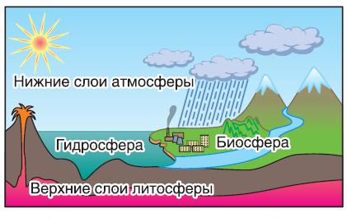
Географическая оболочка
это целостная, непрерывная оболочка Земли, среда деятельности человека, в пределах которых соприкасаются, взаимно проникают друг в друга и взаимодействуют между собой нижние слои атмосферы, верхние слои литосферы, вся гидросфера биосфера

Slide 5
Общие закономерности ГО:
Целостность
Ритмичность
Круговорот веществ и энергии
Географическая зональность

Slide 6
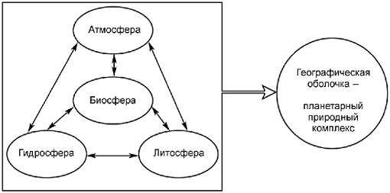
Целостность
это единство географической оболочки, взаимосвязь и взаимозависимость ее природных компонентов (горных пород, воды, воздуха, почв, растений, животных

Slide 8
Ритмичность
— это повторяемость тех или иных природных явлений через определенные интервалы времени, или ритмы. В природе все процессы и явления подчинены ритмам.

Slide 10
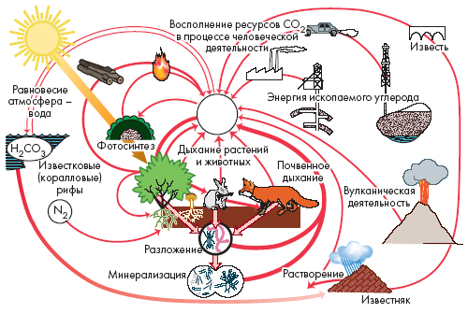
Круговорот веществ и энергии- осуществляется обмен веществ и энергии между ее составными частями

Slide 11
Географическая зональность - закон распределения природных комплексов на поверхности Земли, который проявляется в виде широтной зональности.

Slide 13
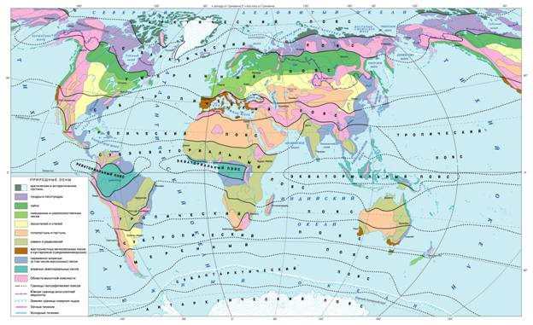
Природная зона
зональный природный комплекс в пределах географического пояса, который характеризуется общностью температурных условий, увлажнения, сходными почвами, животным и растительным миром.

Slide 14
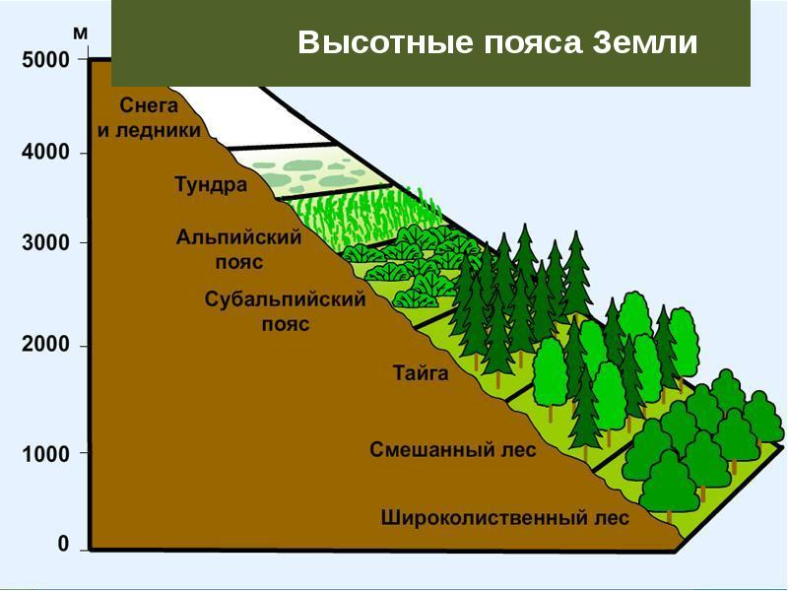
Высотная поясность -
закономерная смена природных комплексов от подножия гор к их вершинам
Азональность- формирование ПК, которые определяются неоднородностью земной поверхностью (материки и океаны, горы и равнины)

Slide 15
Называть определение термина «географическая оболочка», свойства географической оболочки.
Объяснять проявления закономерностей развития географической оболочки
Введение. Географическая оболочка как объект изучения географии

Slide 16
Д/З §1, стр.18 Сайт-копилка-7 класс

